Slide 1

11. 웹 시스템 구현 (관리자-로그인,권한관리,세션)
홍필두 교수
(기업업무PGM1)

Slide 2
주요내용
웹 시스템 구현 (관리자-로그인,권한관리,세션)
세션 및 쿠키
세션을 이용한 로그인 구현
관리자 페이지 구현
1

Slide 3
1. 강의 들어가기
학습목표 제시
세션 및 쿠키를 프로그램에 사용할 수 있다.
세션을 이용하여 로그인 페이지를 구현할 수 있다
관리자 페이지를 구현 할 수 있다.
2

Slide 4
2. 생각해볼 문제 및 용어
학습 전 생각해볼 문제
다음 주제에 대하여 본인이 인터넷 조사를 통하여 간단히 정리해 봅시다.
웹 페이지마다 접근 가능한 권한을 어떻게 부여하는지 생각해 봅시다.
웹페이지를 접근하기 위하여 로그인 처리를 어떻게 하여야 하는지 생각해 봅시다
3

Slide 5
1. 세션 및 쿠키
쿠키
잠시 PC측 클라이언트에 저장해 두는 데이터
유효기간 : 브라우저를 켜둔 동안/ 기간지정
브라우저를 켜둔 동안 -> PC의 메모리(변수)
브라우저를 끈 다음 일정기간 동안 유지 -> windows의 tmp 디렉토리에 조그만 파일로 저장
브라우저, 네이버 클리너등에서 지난 쿠키를 강제로 삭제하면 없어짐
로그인 수행유무 등을 저장가능 하지만 이런값은 세션을 이용할 것
보안사항을 고려할 경우 session(서버측 저장소)을 이용,
간단한 경우만 사용

Slide 6
1. 세션 및 쿠키
2) 세션 (session)
잠시 저장해 두는 데이터를 담아둠
서버에 값을 보관하기 때문에 클라이언트(브라우저)에서는 그 값을 알 수 없다(보안성 높음)
유효기간 : 브라우저를 켜둔 동안/ 기간지정
로그인 수행유무 등을 저장은 반드시 세션을 이용할 것
보안사항을 고려할 경우 session(서버측 저장소)을 이용
쿠키는 값이 노출되더라도 상관없는 간단한 경우에만 사용(jsp및 java script 등에서 쿠키 값이 조회되며, 심지어 윈도우 디렉토리내 에도 그 값이 남아있음)
쿠키는 브라우저의 값이 세션은 서버(톰켓(was)내부 메모리)에 저장
쿠키에 단점을 보완한 기능
세션의 유지 시간 등 설정 값은 WAS(tomcat등) 에서 정할 수 있다.
내부적으로 Session ID만을 쿠키로 주고 받는다. (즉 Session ID는 노출되더라도 세션 내부의 값을 알기 위하여 서버 내 JSP/Servlet으로 동작해야만 그 값을 알 수 있기 때문에 클라이언트 사용자가 그 값을 알아내는 것은 불가능하다)
즉 쿠키값는 Java Script, JSP에서 가져올 수 있으나, 세션값은 JSP만 가능(값이 서버에 있음)

Slide 7
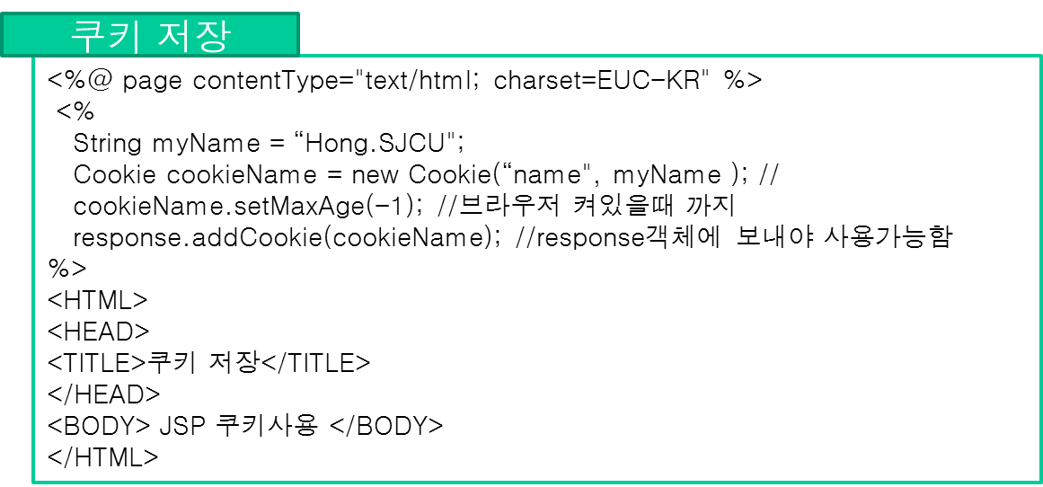
3. 이해하기
3) 쿠키의 사용
6

Slide 8
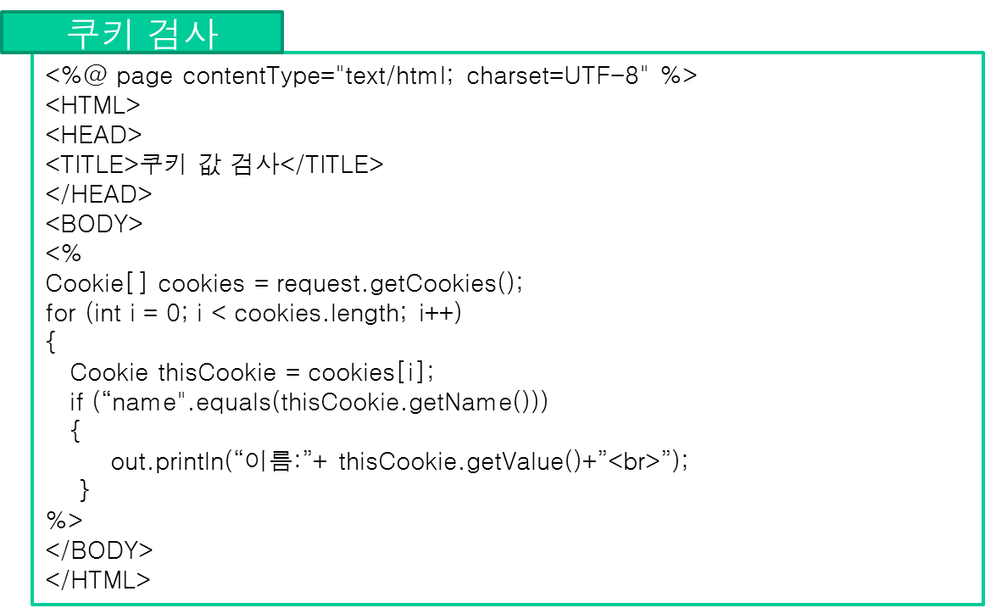
3. 이해하기
3) 쿠키의 사용
7

Slide 9
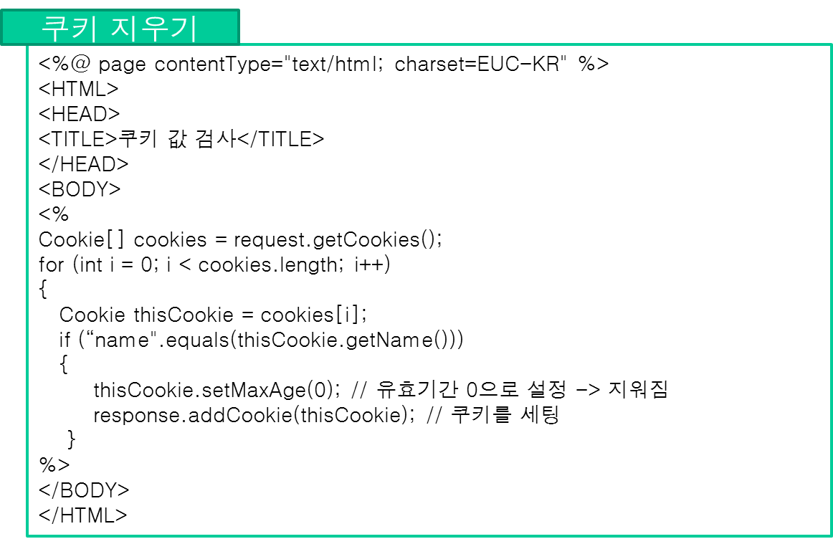
3. 이해하기
3) 쿠키의 사용
8

Slide 10
3. 이해하기
3) 쿠키의 사용
쿠키는 로그인 하지 않은 사용자나 중앙서버의 “데이터베이스＂에 저장할 만한 사항이 아닌
자동로그인 체크
지난 방문일
고객님이 보았던 상품 -> 추천할 만한 상품
장바구니 등등으로 사용
9

Slide 11
3.이해하기 / 4. 실습하기
쿠키처리 기본
앞서 설명했던 쿠키저장,쿠키검사, 쿠키 지우기를 작성하고 각 줄마다 설명을 하여 실습하시오(★ ★ )
반드시 설명을 작성할 것
쿠키 저장
쿠키 검사
쿠키 지우기
다른 자리 PC, 같은 자리 PC에서 다른 브라우저로 테스트 해 볼 것
브라우저내 다른 탭에서 테스트해 볼것
Notes:
타입을 변환하는 경우에는 형변환을 명시해주는 것이 원칙이지만…
크기가 작은 타입에서 큰타입으로 변환하는 경우에는 형변환을 생략할 수 있습니다.
형변환을 생략했다고 해서 형변환이 안되는 것은 아니고…
실행시에 컴퓨터에 의해서 자동적으로 형변환이 됩니다.
반대로 큰 타입에서 작은 타입으로 형변환하는 경우에는 반드시 명시적으로 형변환을 해줘야합니다.
그렇지 않으면 컴파일 시에 에러가 발생합니다.
큰타입에서 작은 타입으로 변환하는 경우에는 값손실이 발생할 수 있지만,
작은 타입에서 큰 타입으로 변환하는 경우에는 값손실이 발생하지 않기 때문에
형변환을 자동적으로 수행하도록 허용하는 것입니다.
형변환 과정을 그림으로 보면…
Byte를 int로 변환하는 경우에는 1바이트를 4바이트에 저장하는 것이기 때문에
나머지 빈자리 3바이트를 0으로 채우기만 하면 되므로 원래의 값이 손실없이 보존됩니다.
그러나 int를 byte로 변환하는 경우에는 4바이트의 값을 1바이트에 저장하는 것이기 때문에
원래의 4바이트 중에서 앞의 3바이트를 잃게 되므로 값손실이 발생할 수 있습니다.
아래 그림에서 화살표 방향으로의 변환은 형변환을 생략할 수 있다는 것을 의미합니다.
Short과 char는 같은 2바이트이지만 표현할 수 있는 값의 범위가 서로 다르기 때문에 자동형변환이 되지 않습니다.
Long이 8바이트인데도 4바이트인 float로 자동형변환이 되는 이유는
Float가 4바이트이지만, long과는 표현방식이 달라서 더 큰 범위를 표현할 수 있기 때문입니다.
형변환을 할 때는 형변환을 명시적으로 해주면 제일 확실하겠지만,
자동형변환되는 경우에는 생략하는 것이 보다 깔끔한 코딩이 될 것입니다.

Slide 12
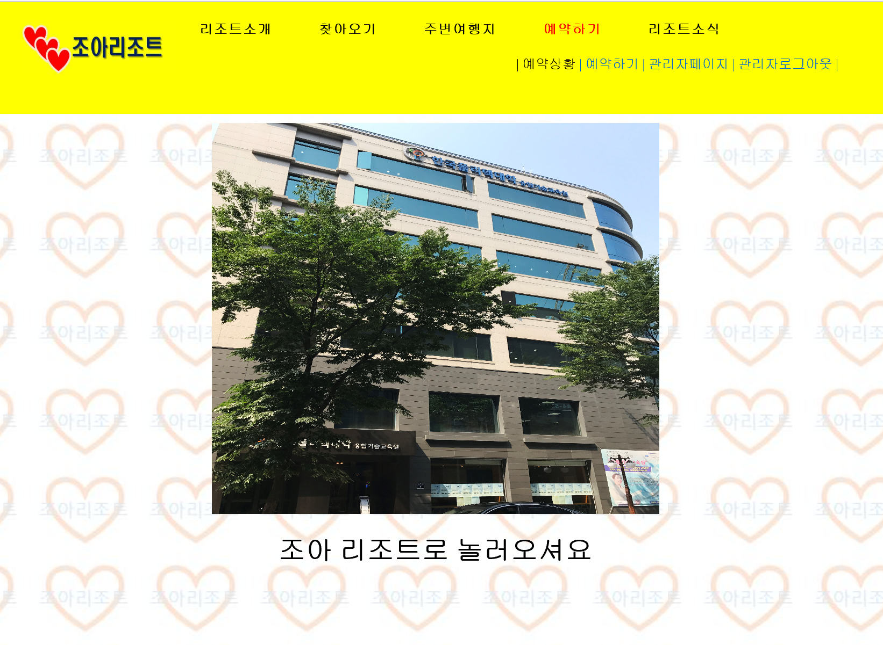
3.이해하기 / 4. 실습하기
쿠키처리 응용
어러분에 홈페이지 첫페이지를 수정하시오 (★ ★ )
최근 방문일은 (xxxx년 xx월 xx일 **시 **분 **초) 입니다. 표시
해당 쿠키가 없을 때 표시
최근 방문일은 (xxxx년 xx월 xx일 **시 **분 **초) 입니다.
Notes:
타입을 변환하는 경우에는 형변환을 명시해주는 것이 원칙이지만…
크기가 작은 타입에서 큰타입으로 변환하는 경우에는 형변환을 생략할 수 있습니다.
형변환을 생략했다고 해서 형변환이 안되는 것은 아니고…
실행시에 컴퓨터에 의해서 자동적으로 형변환이 됩니다.
반대로 큰 타입에서 작은 타입으로 형변환하는 경우에는 반드시 명시적으로 형변환을 해줘야합니다.
그렇지 않으면 컴파일 시에 에러가 발생합니다.
큰타입에서 작은 타입으로 변환하는 경우에는 값손실이 발생할 수 있지만,
작은 타입에서 큰 타입으로 변환하는 경우에는 값손실이 발생하지 않기 때문에
형변환을 자동적으로 수행하도록 허용하는 것입니다.
형변환 과정을 그림으로 보면…
Byte를 int로 변환하는 경우에는 1바이트를 4바이트에 저장하는 것이기 때문에
나머지 빈자리 3바이트를 0으로 채우기만 하면 되므로 원래의 값이 손실없이 보존됩니다.
그러나 int를 byte로 변환하는 경우에는 4바이트의 값을 1바이트에 저장하는 것이기 때문에
원래의 4바이트 중에서 앞의 3바이트를 잃게 되므로 값손실이 발생할 수 있습니다.
아래 그림에서 화살표 방향으로의 변환은 형변환을 생략할 수 있다는 것을 의미합니다.
Short과 char는 같은 2바이트이지만 표현할 수 있는 값의 범위가 서로 다르기 때문에 자동형변환이 되지 않습니다.
Long이 8바이트인데도 4바이트인 float로 자동형변환이 되는 이유는
Float가 4바이트이지만, long과는 표현방식이 달라서 더 큰 범위를 표현할 수 있기 때문입니다.
형변환을 할 때는 형변환을 명시적으로 해주면 제일 확실하겠지만,
자동형변환되는 경우에는 생략하는 것이 보다 깔끔한 코딩이 될 것입니다.

Slide 13
1. 세션 및 쿠키
4) 세션의 사용
- 세션 사용
특별한 경우가 아니면 굳이 사용할 필요가 없다. 기본값으로 셋팅되어 있음.
<%@page session="true"%>
- 세션 생성하기
<%
session.setAttribute("session_id","park");
%>
- 세션 가져오기
<%
String id=null;
id = (String)session.getAttribute("session_id");
%>
- 세션정보 파괴하기(세션종료)
<%
session.invalidate();
%>

Slide 14
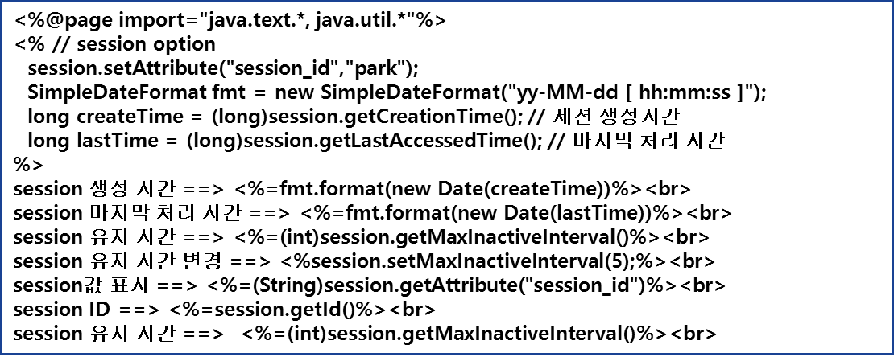
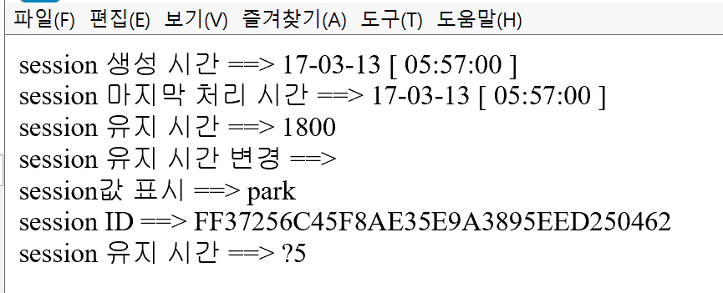
1. 세션 및 쿠키
5) 세션 옵션 설정하기

Slide 15
1. 세션 및 쿠키
5) 쿠키와 세션
세션
쿠키
PC
PC
JSESSIONID만 저장
쿠키저장소
서버
웹서버
브라우저
쿠키저장소
브라우저
세션저장소
WAS(TOMCAT)

Slide 16
3.이해하기 / 4. 실습하기
세션
다음 3개의 실습을 해보고 캡처하고 설명을 작성하시오(★ ★ )
반드시 설명을 작성
실습1) 앞에서 설명한 세션에 관련된 소스를 구현하시오
1) 세션 생성하기 (ses_create.jsp)
2) 세션 가져오기 (ses_get.jsp)
3) 세션정보 파괴하기(세션종료) (ses_end.jsp)
4) 세션 옵션 가져오기 (ses_option_get.jsp)
실습2) 다음 내용을 위의 소스를 가지고 실습후 결과와 설명을 작성하시오
다른 자리 PC, 같은 자리 PC에서 다른 브라우저로 테스트 해 볼 것
브라우저내 다른 탭에서 테스트해 볼 것
실습3) 다음 내용을 위의 소스를 가지고 실습후 결과와 설명을 작성하시오
A자리에서 session생성
2) A자리에서 세션옵션 가지고 와서 SESSION ID값을 얻어오시오
3) A와 다른 자리의 B에가서 http://A서버주소/ses_get.jsp?JSESSIONID=얻은값 을 실행시켜 보시오
Notes:
타입을 변환하는 경우에는 형변환을 명시해주는 것이 원칙이지만…
크기가 작은 타입에서 큰타입으로 변환하는 경우에는 형변환을 생략할 수 있습니다.
형변환을 생략했다고 해서 형변환이 안되는 것은 아니고…
실행시에 컴퓨터에 의해서 자동적으로 형변환이 됩니다.
반대로 큰 타입에서 작은 타입으로 형변환하는 경우에는 반드시 명시적으로 형변환을 해줘야합니다.
그렇지 않으면 컴파일 시에 에러가 발생합니다.
큰타입에서 작은 타입으로 변환하는 경우에는 값손실이 발생할 수 있지만,
작은 타입에서 큰 타입으로 변환하는 경우에는 값손실이 발생하지 않기 때문에
형변환을 자동적으로 수행하도록 허용하는 것입니다.
형변환 과정을 그림으로 보면…
Byte를 int로 변환하는 경우에는 1바이트를 4바이트에 저장하는 것이기 때문에
나머지 빈자리 3바이트를 0으로 채우기만 하면 되므로 원래의 값이 손실없이 보존됩니다.
그러나 int를 byte로 변환하는 경우에는 4바이트의 값을 1바이트에 저장하는 것이기 때문에
원래의 4바이트 중에서 앞의 3바이트를 잃게 되므로 값손실이 발생할 수 있습니다.
아래 그림에서 화살표 방향으로의 변환은 형변환을 생략할 수 있다는 것을 의미합니다.
Short과 char는 같은 2바이트이지만 표현할 수 있는 값의 범위가 서로 다르기 때문에 자동형변환이 되지 않습니다.
Long이 8바이트인데도 4바이트인 float로 자동형변환이 되는 이유는
Float가 4바이트이지만, long과는 표현방식이 달라서 더 큰 범위를 표현할 수 있기 때문입니다.
형변환을 할 때는 형변환을 명시적으로 해주면 제일 확실하겠지만,
자동형변환되는 경우에는 생략하는 것이 보다 깔끔한 코딩이 될 것입니다.

Slide 17
2. 세션을 이용한 로그인 구현
로그인 처리 원리
- 로그인 페이지에 처리할 부분을 추가함
일반페이지 | 페이지 시작 전 로그인에서 저장한 세션 값이 있는지 체크 있으면 정상적으로 일반페이지 실행 없으면 로그인 페이지로 이동(이동 시 다시 돌아올 페이지를 현재페이지로 전달)
로그인 페이지 | 로그인 실행 비밀번호가 맞으면 로그인 했다는 세션을 기록 후 돌아갈 페이지 호출 비밀번호가 틀리면 비밀번호 틀린 횟수를 hidden 필드로 기록하고 다시 로그인 페이지 호출 비밀번호가 몇 회 이상 틀리면 해당아이디 로그인 차단 등

Slide 18
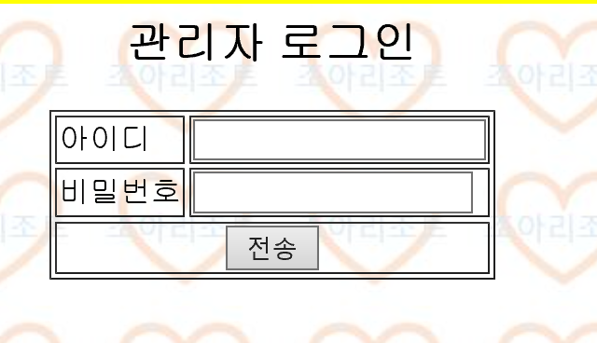
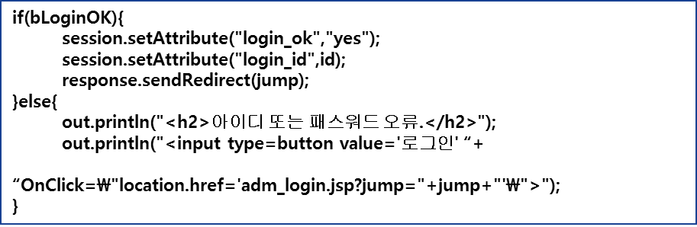
2. 세션을 이용한 로그인 구현
2) 로그인 처리
아이디와 패스워드를 체크하여 일치하면 : 세션의 값을 쓰고 지정된 URL 로 이동
아이디와 패스워드를 체크하여 일치하지 않으면 : “아이디 또는 패스워드 오류＂메시지를 보여주고 버튼을 누르면 다시 로그인

Slide 19
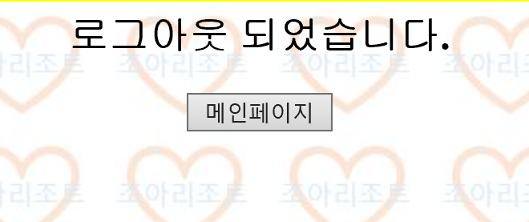
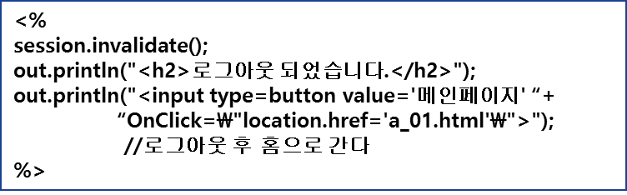
2. 세션을 이용한 로그인 구현
3) 로그아웃 처리
아이디와 패스워드를 체크하여 일치하면 : 세션의 값을 쓰고 지정된 URL 로 이동
아이디와 패스워드를 체크하여 일치하지 않으면 : “아이디 또는 패스워드 오류＂메시지를 보여주고 버튼을 누르면 다시 로그인

Slide 20
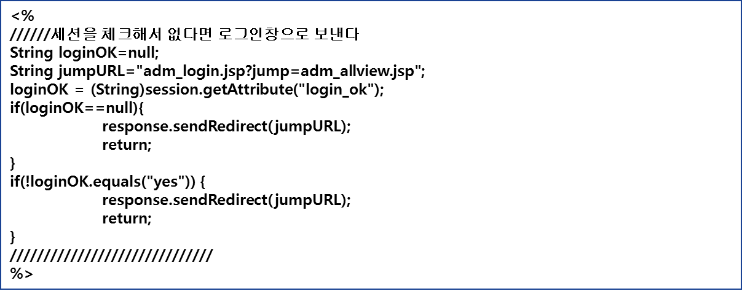
2. 세션을 이용한 로그인 구현
4) 일반 페이지 처리
해당 페이지가 시작하는 처음에 다음 코드를 삽입
먼저 세션에 “login_ok”이라는 키로 쓰여진 값이 있는지 읽어옴
해당 값이 yes가 아닌 경우 로그인 페이지(adm_login.jsp)로 이동
이동시 현재 페이지의 URL을 매개변수로 넘겨줌

Slide 21
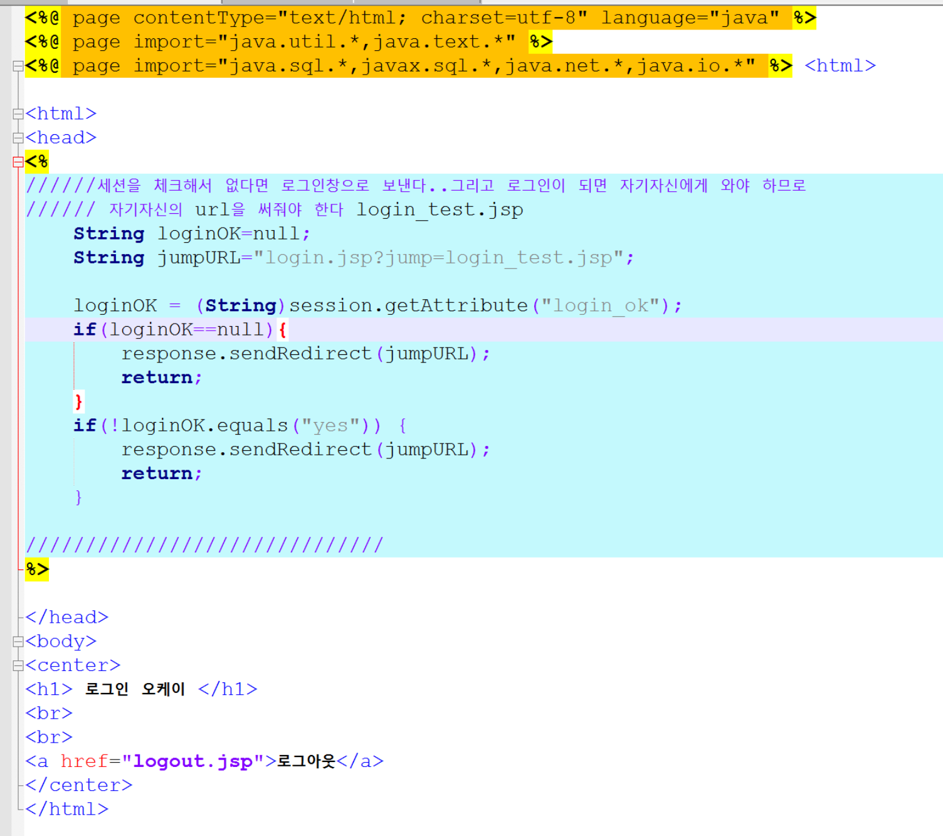
3.이해하기 / 4. 실습하기
login_test.jsp
로그인 테스트
다음을 작성하고 설명해보시오(★ ★ )
1) login_test.jsp
2) login.jsp
3) loginck.jsp
4)logout.jsp
반드시 설명을 작성
그리고 각 페이지가 어떻게 연동된 것인지 ppt에 작성하시오
계속
Notes:
타입을 변환하는 경우에는 형변환을 명시해주는 것이 원칙이지만…
크기가 작은 타입에서 큰타입으로 변환하는 경우에는 형변환을 생략할 수 있습니다.
형변환을 생략했다고 해서 형변환이 안되는 것은 아니고…
실행시에 컴퓨터에 의해서 자동적으로 형변환이 됩니다.
반대로 큰 타입에서 작은 타입으로 형변환하는 경우에는 반드시 명시적으로 형변환을 해줘야합니다.
그렇지 않으면 컴파일 시에 에러가 발생합니다.
큰타입에서 작은 타입으로 변환하는 경우에는 값손실이 발생할 수 있지만,
작은 타입에서 큰 타입으로 변환하는 경우에는 값손실이 발생하지 않기 때문에
형변환을 자동적으로 수행하도록 허용하는 것입니다.
형변환 과정을 그림으로 보면…
Byte를 int로 변환하는 경우에는 1바이트를 4바이트에 저장하는 것이기 때문에
나머지 빈자리 3바이트를 0으로 채우기만 하면 되므로 원래의 값이 손실없이 보존됩니다.
그러나 int를 byte로 변환하는 경우에는 4바이트의 값을 1바이트에 저장하는 것이기 때문에
원래의 4바이트 중에서 앞의 3바이트를 잃게 되므로 값손실이 발생할 수 있습니다.
아래 그림에서 화살표 방향으로의 변환은 형변환을 생략할 수 있다는 것을 의미합니다.
Short과 char는 같은 2바이트이지만 표현할 수 있는 값의 범위가 서로 다르기 때문에 자동형변환이 되지 않습니다.
Long이 8바이트인데도 4바이트인 float로 자동형변환이 되는 이유는
Float가 4바이트이지만, long과는 표현방식이 달라서 더 큰 범위를 표현할 수 있기 때문입니다.
형변환을 할 때는 형변환을 명시적으로 해주면 제일 확실하겠지만,
자동형변환되는 경우에는 생략하는 것이 보다 깔끔한 코딩이 될 것입니다.

Slide 22
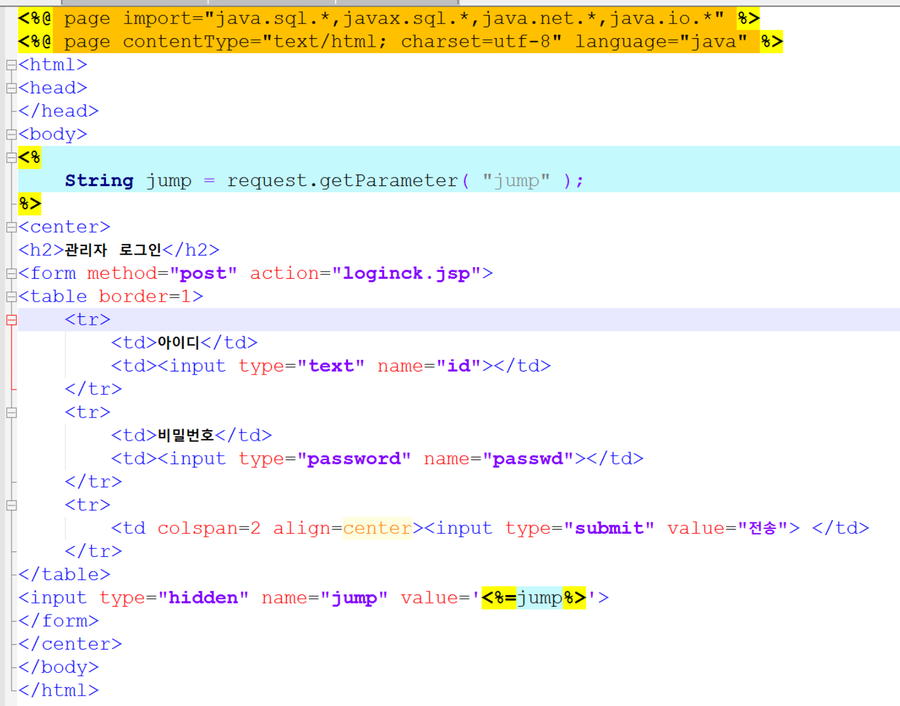
3.이해하기 / 4. 실습하기
login.jsp
로그인 테스트
다음을 작성하고 설명해보시오(★ ★ )
1) login_test.jsp
2) login.jsp
3) loginck.jsp
4)logout.jsp
반드시 설명을 작성
그리고 각 페이지가 어떻게 연동된 것인지 ppt에 작성하시오
계속
Notes:
타입을 변환하는 경우에는 형변환을 명시해주는 것이 원칙이지만…
크기가 작은 타입에서 큰타입으로 변환하는 경우에는 형변환을 생략할 수 있습니다.
형변환을 생략했다고 해서 형변환이 안되는 것은 아니고…
실행시에 컴퓨터에 의해서 자동적으로 형변환이 됩니다.
반대로 큰 타입에서 작은 타입으로 형변환하는 경우에는 반드시 명시적으로 형변환을 해줘야합니다.
그렇지 않으면 컴파일 시에 에러가 발생합니다.
큰타입에서 작은 타입으로 변환하는 경우에는 값손실이 발생할 수 있지만,
작은 타입에서 큰 타입으로 변환하는 경우에는 값손실이 발생하지 않기 때문에
형변환을 자동적으로 수행하도록 허용하는 것입니다.
형변환 과정을 그림으로 보면…
Byte를 int로 변환하는 경우에는 1바이트를 4바이트에 저장하는 것이기 때문에
나머지 빈자리 3바이트를 0으로 채우기만 하면 되므로 원래의 값이 손실없이 보존됩니다.
그러나 int를 byte로 변환하는 경우에는 4바이트의 값을 1바이트에 저장하는 것이기 때문에
원래의 4바이트 중에서 앞의 3바이트를 잃게 되므로 값손실이 발생할 수 있습니다.
아래 그림에서 화살표 방향으로의 변환은 형변환을 생략할 수 있다는 것을 의미합니다.
Short과 char는 같은 2바이트이지만 표현할 수 있는 값의 범위가 서로 다르기 때문에 자동형변환이 되지 않습니다.
Long이 8바이트인데도 4바이트인 float로 자동형변환이 되는 이유는
Float가 4바이트이지만, long과는 표현방식이 달라서 더 큰 범위를 표현할 수 있기 때문입니다.
형변환을 할 때는 형변환을 명시적으로 해주면 제일 확실하겠지만,
자동형변환되는 경우에는 생략하는 것이 보다 깔끔한 코딩이 될 것입니다.

Slide 23
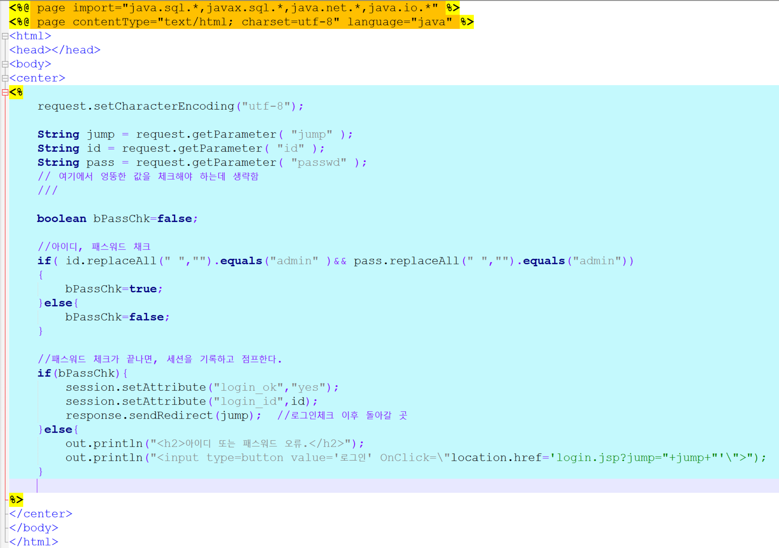
3.이해하기 / 4. 실습하기
loginck.jsp
로그인 테스트
다음을 작성하고 설명해보시오(★ ★ )
1) login_test.jsp
2) login.jsp
3) loginck.jsp
4)logout.jsp
반드시 설명을 작성
그리고 각 페이지가 어떻게 연동된 것인지 ppt에 작성하시오
계속
Notes:
타입을 변환하는 경우에는 형변환을 명시해주는 것이 원칙이지만…
크기가 작은 타입에서 큰타입으로 변환하는 경우에는 형변환을 생략할 수 있습니다.
형변환을 생략했다고 해서 형변환이 안되는 것은 아니고…
실행시에 컴퓨터에 의해서 자동적으로 형변환이 됩니다.
반대로 큰 타입에서 작은 타입으로 형변환하는 경우에는 반드시 명시적으로 형변환을 해줘야합니다.
그렇지 않으면 컴파일 시에 에러가 발생합니다.
큰타입에서 작은 타입으로 변환하는 경우에는 값손실이 발생할 수 있지만,
작은 타입에서 큰 타입으로 변환하는 경우에는 값손실이 발생하지 않기 때문에
형변환을 자동적으로 수행하도록 허용하는 것입니다.
형변환 과정을 그림으로 보면…
Byte를 int로 변환하는 경우에는 1바이트를 4바이트에 저장하는 것이기 때문에
나머지 빈자리 3바이트를 0으로 채우기만 하면 되므로 원래의 값이 손실없이 보존됩니다.
그러나 int를 byte로 변환하는 경우에는 4바이트의 값을 1바이트에 저장하는 것이기 때문에
원래의 4바이트 중에서 앞의 3바이트를 잃게 되므로 값손실이 발생할 수 있습니다.
아래 그림에서 화살표 방향으로의 변환은 형변환을 생략할 수 있다는 것을 의미합니다.
Short과 char는 같은 2바이트이지만 표현할 수 있는 값의 범위가 서로 다르기 때문에 자동형변환이 되지 않습니다.
Long이 8바이트인데도 4바이트인 float로 자동형변환이 되는 이유는
Float가 4바이트이지만, long과는 표현방식이 달라서 더 큰 범위를 표현할 수 있기 때문입니다.
형변환을 할 때는 형변환을 명시적으로 해주면 제일 확실하겠지만,
자동형변환되는 경우에는 생략하는 것이 보다 깔끔한 코딩이 될 것입니다.

Slide 24
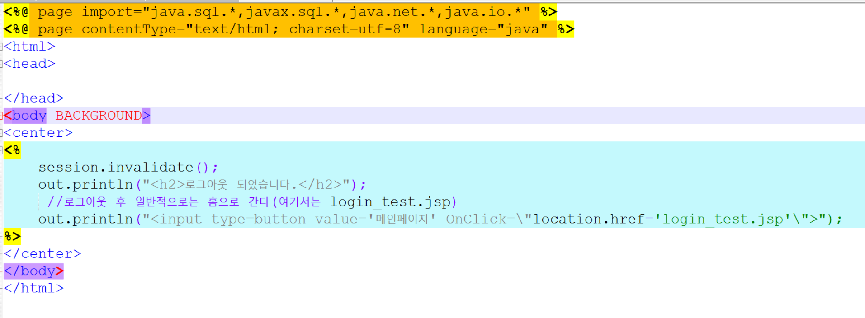
3.이해하기 / 4. 실습하기
loginout.jsp
로그인 테스트
다음을 작성하고 설명해보시오(★ ★ )
1) login_test.jsp
2) login.jsp
3) loginck.jsp
4)logout.jsp
반드시 설명을 작성
그리고 각 페이지가 어떻게 연동된 것인지 ppt에 작성하시오
계속
Notes:
타입을 변환하는 경우에는 형변환을 명시해주는 것이 원칙이지만…
크기가 작은 타입에서 큰타입으로 변환하는 경우에는 형변환을 생략할 수 있습니다.
형변환을 생략했다고 해서 형변환이 안되는 것은 아니고…
실행시에 컴퓨터에 의해서 자동적으로 형변환이 됩니다.
반대로 큰 타입에서 작은 타입으로 형변환하는 경우에는 반드시 명시적으로 형변환을 해줘야합니다.
그렇지 않으면 컴파일 시에 에러가 발생합니다.
큰타입에서 작은 타입으로 변환하는 경우에는 값손실이 발생할 수 있지만,
작은 타입에서 큰 타입으로 변환하는 경우에는 값손실이 발생하지 않기 때문에
형변환을 자동적으로 수행하도록 허용하는 것입니다.
형변환 과정을 그림으로 보면…
Byte를 int로 변환하는 경우에는 1바이트를 4바이트에 저장하는 것이기 때문에
나머지 빈자리 3바이트를 0으로 채우기만 하면 되므로 원래의 값이 손실없이 보존됩니다.
그러나 int를 byte로 변환하는 경우에는 4바이트의 값을 1바이트에 저장하는 것이기 때문에
원래의 4바이트 중에서 앞의 3바이트를 잃게 되므로 값손실이 발생할 수 있습니다.
아래 그림에서 화살표 방향으로의 변환은 형변환을 생략할 수 있다는 것을 의미합니다.
Short과 char는 같은 2바이트이지만 표현할 수 있는 값의 범위가 서로 다르기 때문에 자동형변환이 되지 않습니다.
Long이 8바이트인데도 4바이트인 float로 자동형변환이 되는 이유는
Float가 4바이트이지만, long과는 표현방식이 달라서 더 큰 범위를 표현할 수 있기 때문입니다.
형변환을 할 때는 형변환을 명시적으로 해주면 제일 확실하겠지만,
자동형변환되는 경우에는 생략하는 것이 보다 깔끔한 코딩이 될 것입니다.

Slide 25
3. 관리자 페이지 구현
1) 관리자 페이지 프로그램 리스트
제목 | 파일명 | 비교
모든 예약상황 | adm_allview.jsp | 오늘부터 30일간의 예약현황을 보여줌. 예약된 방 및 예약가능 방을 모두 관리 가능.
(1개의) 예약 상황 | adm_oneview.jsp | 하나의 예약 현황을 조회하고 수정 삭제하는 화면
예약상황DB를 update | adm_update.jsp | 예약 내용을 table에서 수정한다
예약상황DB를 delete | adm_delete.jsp | 예약 내용을 table에서 삭제한다
관리자 table 생성 처리 | adm_makedb.jsp | 로그인 관련 id와 비밀번호를 저장하는 DB table을 생성 및 값을 저장
로그인 화면 | adm_login.jsp | 로그인을 입력받는 화면
로그인 체크 | adm_loginck.jsp | 로그인을 체크하여 처리하는 부분
로그아웃 처리 | adm_logout.jsp | 로그아웃을 처리하는 부분

Slide 26
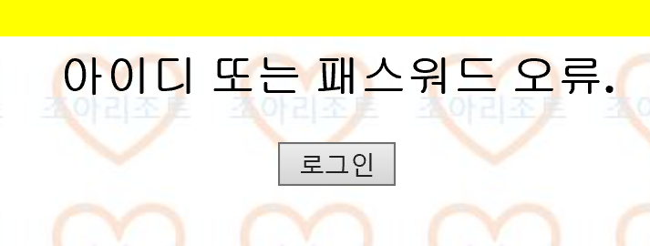
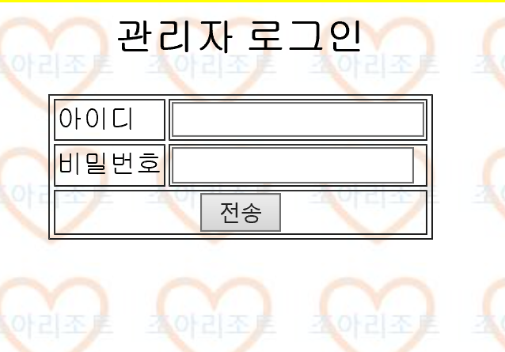
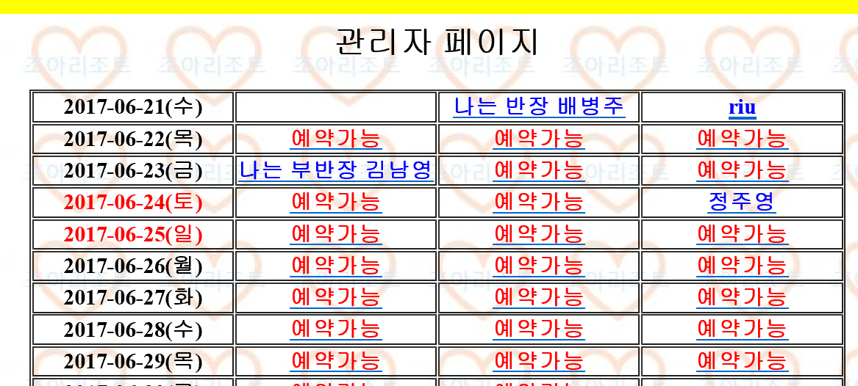
3. 관리자 페이지 구현
관리자 페이지는 관리자가 로그인을 한 후 들어갈 수 있으며,
예약자 명이 전부 보이며
해당 예약자를 누르면 하나에 대한 데이터가 보인다.

Slide 27
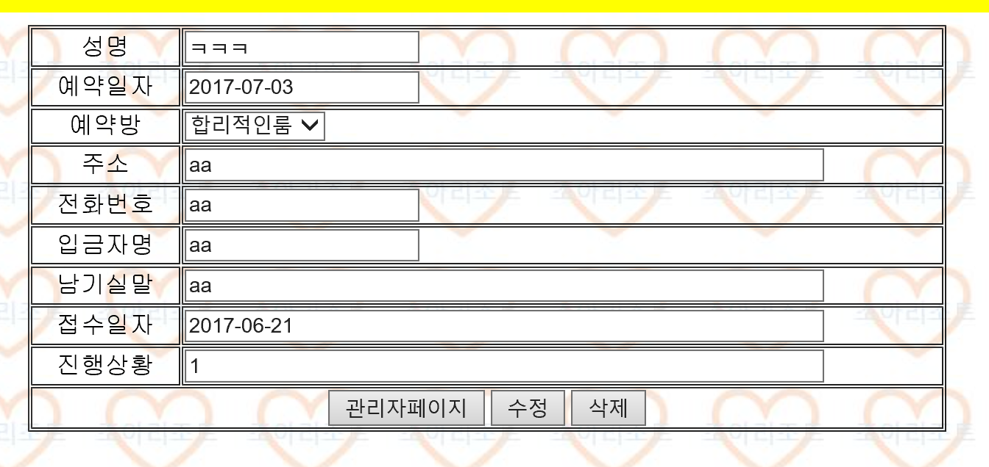
3. 관리자 페이지 구현
하나의 데이터를 선택하면 해당 예약상황에 대하여
수정, 삭제, 관리자 페이지로 돌아 갈 수 있다.

Slide 28
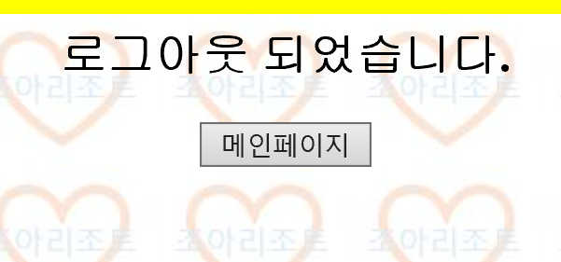
3. 관리자 페이지 구현
그리고 로그아웃
로그아웃 후 버튼을 누르면 홈페이지 메인화면으로 간다.

Slide 29
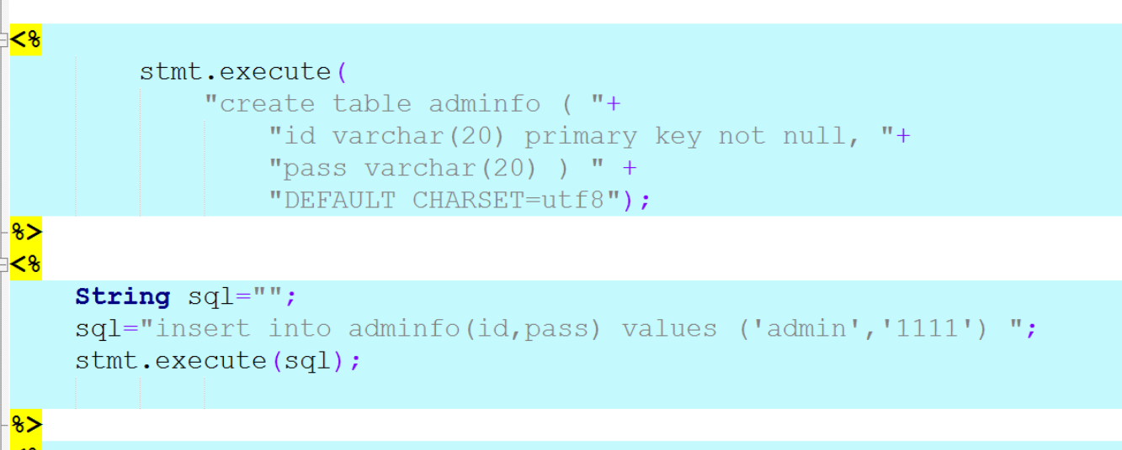
3. 관리자 페이지 구현
로그인 DB(사용자 DB) 만들고 값넣기

Slide 30
3.이해하기 / 4. 실습하기
구현실습 1
리조트 관리자 페이지를 구현하시오(★ ★ )
옆의 목록의 프로그램을 구현해야지…
제목 | 파일명 | 비교
모든 예약상황 | adm_allview.jsp | 오늘부터 30일간의 예약현황을 보여줌. 예약된 방 및 예약가능 방을 모두 관리 가능.
(1개의) 예약 상황 | adm_oneview.jsp | 하나의 예약 현황을 조회하고 수정 삭제하는 화면
예약상황DB를 update | adm_update.jsp | 예약 내용을 table에서 수정한다
예약상황DB를 delete | adm_delete.jsp | 예약 내용을 table에서 삭제한다
관리자 table 생성 처리 | adm_makedb.jsp | 로그인 관련 id와 비밀번호를 저장하는 DB table을 생성 및 값을 저장
로그인 화면 | adm_login.jsp | 로그인을 입력받는 화면
로그인 체크 | adm_loginck.jsp | 로그인을 체크하여 처리하는 부분
로그아웃 처리 | adm_logout.jsp | 로그아웃을 처리하는 부분
Notes:
타입을 변환하는 경우에는 형변환을 명시해주는 것이 원칙이지만…
크기가 작은 타입에서 큰타입으로 변환하는 경우에는 형변환을 생략할 수 있습니다.
형변환을 생략했다고 해서 형변환이 안되는 것은 아니고…
실행시에 컴퓨터에 의해서 자동적으로 형변환이 됩니다.
반대로 큰 타입에서 작은 타입으로 형변환하는 경우에는 반드시 명시적으로 형변환을 해줘야합니다.
그렇지 않으면 컴파일 시에 에러가 발생합니다.
큰타입에서 작은 타입으로 변환하는 경우에는 값손실이 발생할 수 있지만,
작은 타입에서 큰 타입으로 변환하는 경우에는 값손실이 발생하지 않기 때문에
형변환을 자동적으로 수행하도록 허용하는 것입니다.
형변환 과정을 그림으로 보면…
Byte를 int로 변환하는 경우에는 1바이트를 4바이트에 저장하는 것이기 때문에
나머지 빈자리 3바이트를 0으로 채우기만 하면 되므로 원래의 값이 손실없이 보존됩니다.
그러나 int를 byte로 변환하는 경우에는 4바이트의 값을 1바이트에 저장하는 것이기 때문에
원래의 4바이트 중에서 앞의 3바이트를 잃게 되므로 값손실이 발생할 수 있습니다.
아래 그림에서 화살표 방향으로의 변환은 형변환을 생략할 수 있다는 것을 의미합니다.
Short과 char는 같은 2바이트이지만 표현할 수 있는 값의 범위가 서로 다르기 때문에 자동형변환이 되지 않습니다.
Long이 8바이트인데도 4바이트인 float로 자동형변환이 되는 이유는
Float가 4바이트이지만, long과는 표현방식이 달라서 더 큰 범위를 표현할 수 있기 때문입니다.
형변환을 할 때는 형변환을 명시적으로 해주면 제일 확실하겠지만,
자동형변환되는 경우에는 생략하는 것이 보다 깔끔한 코딩이 될 것입니다.

Slide 31
3.이해하기 / 4. 실습하기
구현실습 2
리조트 마무리 짓자(★ ★ )
리조트의 두개의 게시판을 이치에 맞도록 수정
1) 리조트소식 게시판은 관리자로그인을 해야만 “글작성”, “수정“,”삭제＂등의 버튼이 보이게 하시오 , 로그인 안되었다고 해당페이지가 안보이면 안됨
2) 이용후기 게시판은 글삭제, 댓글, 수정은 관리자 로그인을 해야 보이고, 글쓰기는 누구나 가능하게 하시오
아마 어디 관리자 로그인 메뉴를 만들어 두는게 편하지, 관리자 로그인 페이지 어찌 만들지 해보시오
Notes:
타입을 변환하는 경우에는 형변환을 명시해주는 것이 원칙이지만…
크기가 작은 타입에서 큰타입으로 변환하는 경우에는 형변환을 생략할 수 있습니다.
형변환을 생략했다고 해서 형변환이 안되는 것은 아니고…
실행시에 컴퓨터에 의해서 자동적으로 형변환이 됩니다.
반대로 큰 타입에서 작은 타입으로 형변환하는 경우에는 반드시 명시적으로 형변환을 해줘야합니다.
그렇지 않으면 컴파일 시에 에러가 발생합니다.
큰타입에서 작은 타입으로 변환하는 경우에는 값손실이 발생할 수 있지만,
작은 타입에서 큰 타입으로 변환하는 경우에는 값손실이 발생하지 않기 때문에
형변환을 자동적으로 수행하도록 허용하는 것입니다.
형변환 과정을 그림으로 보면…
Byte를 int로 변환하는 경우에는 1바이트를 4바이트에 저장하는 것이기 때문에
나머지 빈자리 3바이트를 0으로 채우기만 하면 되므로 원래의 값이 손실없이 보존됩니다.
그러나 int를 byte로 변환하는 경우에는 4바이트의 값을 1바이트에 저장하는 것이기 때문에
원래의 4바이트 중에서 앞의 3바이트를 잃게 되므로 값손실이 발생할 수 있습니다.
아래 그림에서 화살표 방향으로의 변환은 형변환을 생략할 수 있다는 것을 의미합니다.
Short과 char는 같은 2바이트이지만 표현할 수 있는 값의 범위가 서로 다르기 때문에 자동형변환이 되지 않습니다.
Long이 8바이트인데도 4바이트인 float로 자동형변환이 되는 이유는
Float가 4바이트이지만, long과는 표현방식이 달라서 더 큰 범위를 표현할 수 있기 때문입니다.
형변환을 할 때는 형변환을 명시적으로 해주면 제일 확실하겠지만,
자동형변환되는 경우에는 생략하는 것이 보다 깔끔한 코딩이 될 것입니다.

Slide 32
6. 정리하기
다음 제시된 내용을 자필로 작성하여 제출 하시오 (상단 학번, 이름 기입)
필기없음 단 코멘트를 잘 달았는지 검토하셔요
31

Slide 33
7. 차시 예고
차시 준비
11. 모바일 리조트 페이지 만들어 주셔요
32

